Slide 1
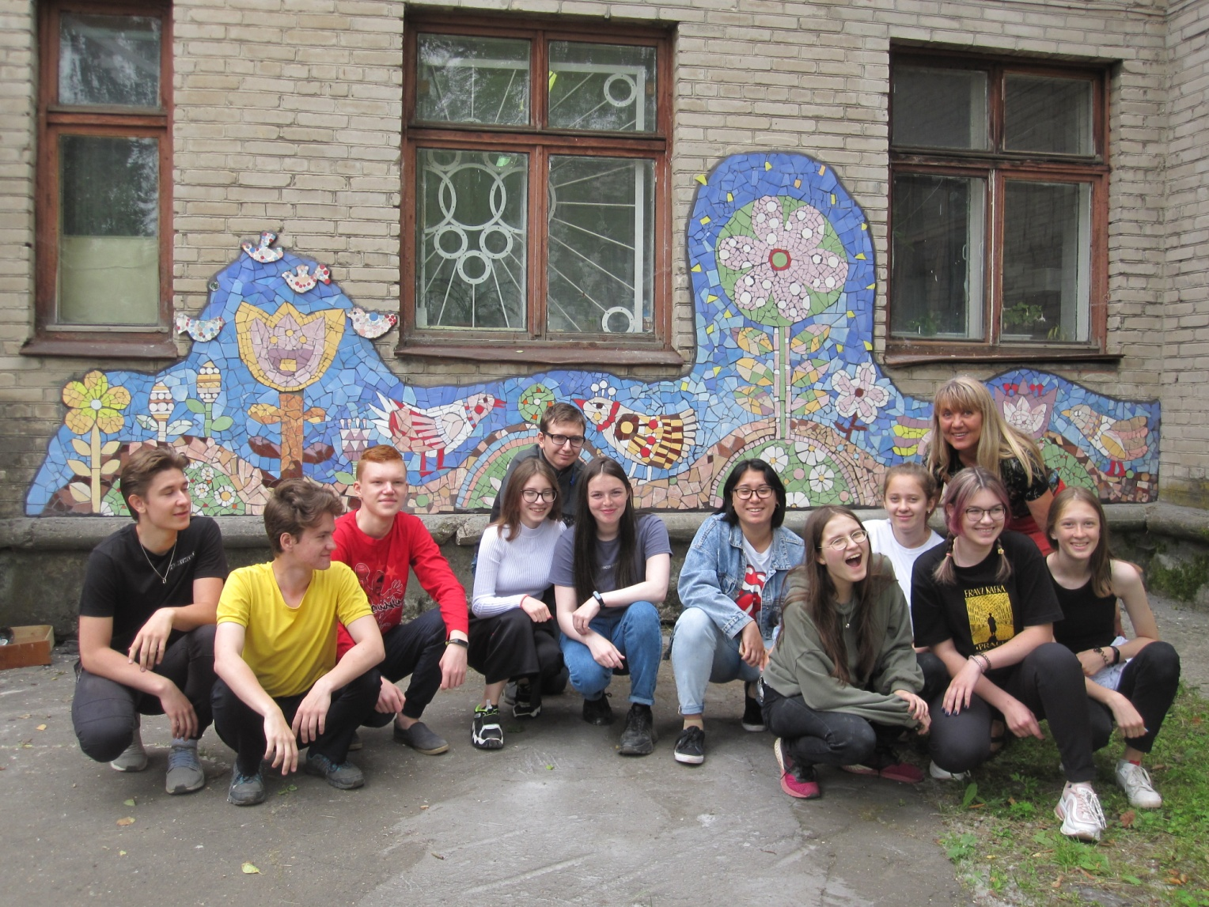
Проект наставничества формата «ученик-ученик»
Составитель: Кузнечихина Елена Анатольевна,
педагог дополнительного образования
Муниципальное бюджетное образовательное учреждение
дополнительного образования Центр детского творчества «Паллада»
г. Советская Гавань, 2021 г.

Slide 2
«Человек познает мир, изменяя его, изменяя его, он изменяет и самого себя» С. Л. Рубинштейн
НАСТАВНИЧЕСКАЯ ДЕЯТЕЛЬНОСТЬ В ФОРМАТЕ «УЧЕНИК – УЧЕНИК»
АКТУАЛЬНОСТЬ
ПЕРЕОРИЕНТАЦИЯ ОБЩЕНИЯ С ПЕДАГОГОВ И РОДИТЕЛЕЙ НА СВЕРСТНИКОВ
Организация летней профильной смены «МОЗАИКА». Реализация творческого проекта « Город этот выдумал один художник», по созданию мозаичных панно на стенах образовательных учреждений нашего города.
Цель. Формирование социально-конструктивной жизненной позиции и разносторонняя поддержка обучающихся с особыми образовательными и социальными потребностями в новых условиях обучения.

Slide 3
ЗАДАЧИ: - создание условий самореализации и профессионального становления наставников;
- повышение образовательной мотивации наставляемых; - улучшении творческих и образовательных результатов в коллективе; - развитие коммуникативных навыков; - оказание помощи в адаптации к новым условиям обучения.
МОДЕЛЬ НАСТАВНИЧЕСТВА В МАСТЕРСКОЙ «ФАНТАЗЁРЫ»
УЧАСТНИКИ
Учащиеся 12-18 лет, выпускники творческой мастерской «Фантазёры» и подростки, желающие научиться мозаичному ремеслу.

Slide 4
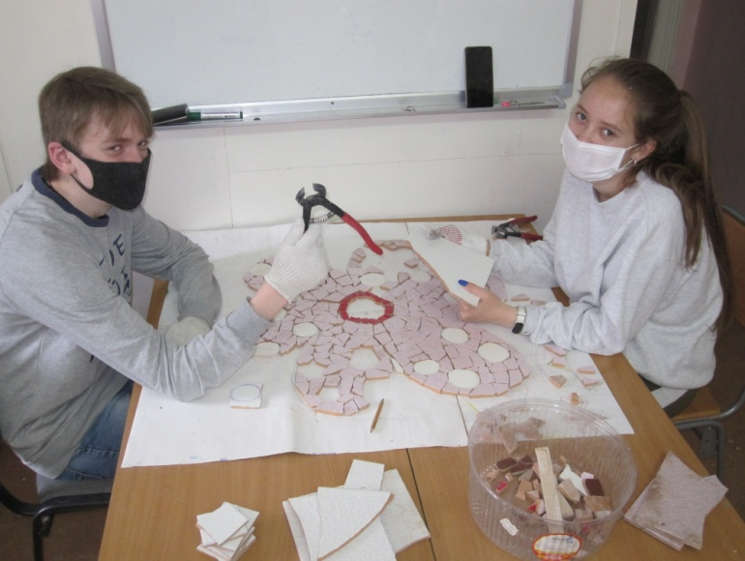
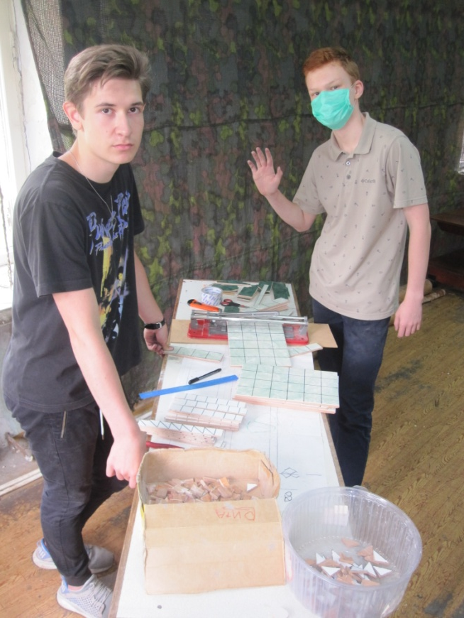
Форма наставничества: «ученик- ученик» строится на взаимодействии учащихся, осваиваемых одну программу.
Мотивы
Наставник | Наставляемый
Помочь другому | Нуждается в помощи
Ответственность | Получить поддержку
Самоутверждение в группе сверстников | Самоутверждение в группе сверстников
Интересная деятельность | Интересная деятельность
Подтвердить свои знания и умения | Приобрести знания и умения
Интерес к предмету | Интерес к предмету
Академические успехи | Академические успехи
В основе - сотворчество и взаимный интерес участников, построенный на доверии и желании работать вместе.

Slide 5
Ресурсы
Участники проекта
Материалы и инструменты
Оснащенный кабинет
Социальные партнеры
Для реализации проекта предусмотрено взаимодействие с другими организациями:
Сектор природопользования
ФАНТАЗЁРЫ
Учреждения-заказчики
Вариации ролевых моделей внутри формы «ученик – ученик»:
лидер – новичок/тихоня
отличник – двоечник
равный – равному
Обмен навыками
Взаимная поддержка
Совместная работа над проектом
Совместная волонтёрская работа
Обучение навыкам
Оказание помощи в адаптации

Slide 6
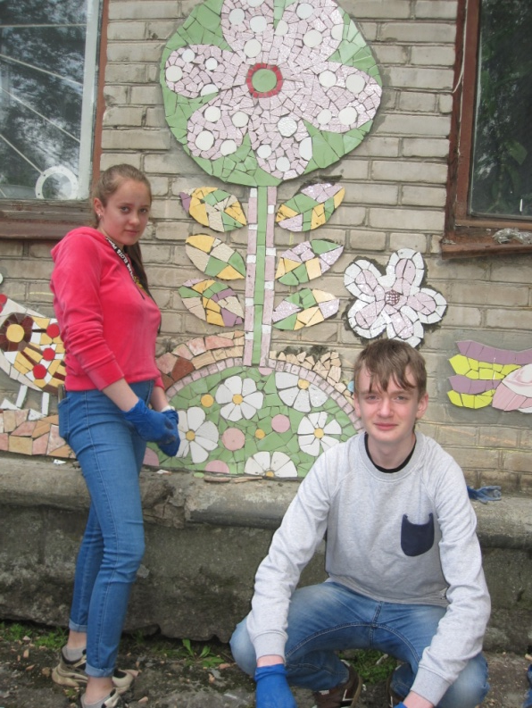
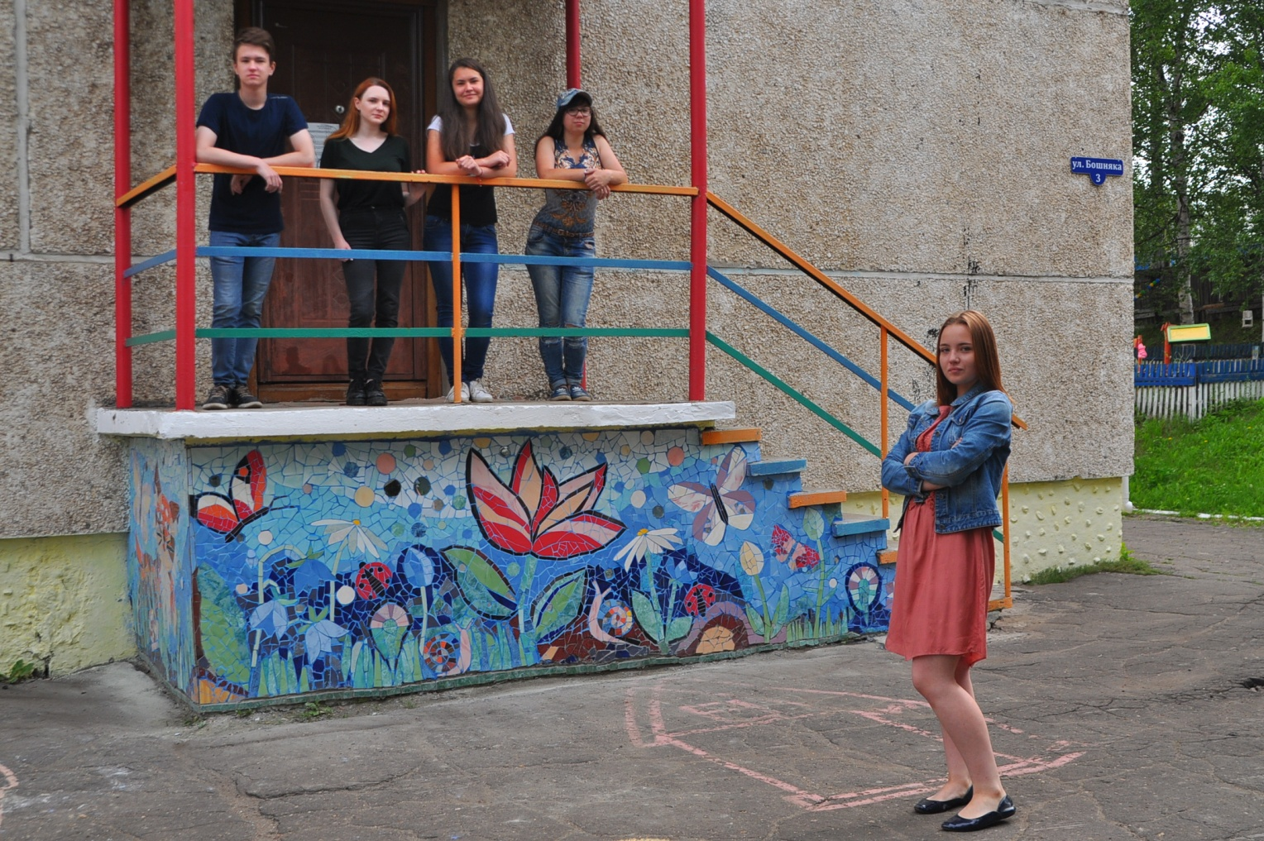
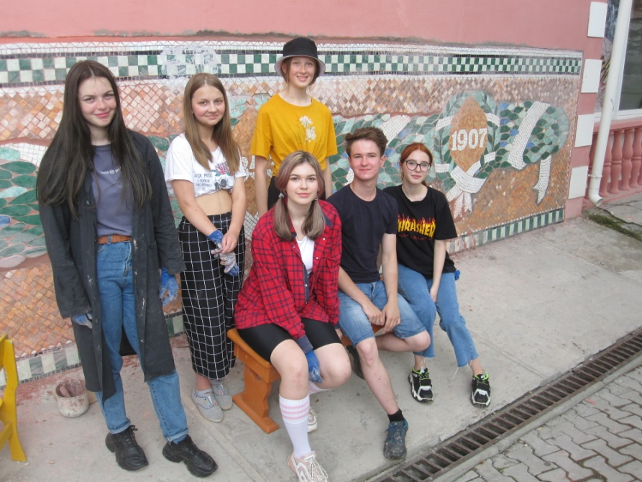
Уникальность проекта - организация работы с мозаичными панно на нескольких локациях одновременно, что дает возможность наставникам в полной мере проявить самостоятельность при принятии личностных решений.
Тренинги
Дневник наставника
ЭТАПЫ ФОРМИРОВАНИЯ ГРУППЫ НАСТАВНИКОВ
Реализация творческого проекта.
ФОРМИРОВАНИЕ ГРУПП НАСТАВНИК - НАСТАВЛЯЕМЫЙ
Диагностика, анкетирование
По желанию участников
По возрасту участников
По сложности работы

Slide 7
Логика организации работы групп наставник - наставляемый
ПОДОПЕЧНЫЙ
АНКЕТИРОВАНИЕ, СОБЕСЕДОВАНИЕ
ПОВЫШЕНИЕ ОБРАЗОВАТЕЛЬНОЙ и ТВОРЧЕСКОЙ МОТИВАЦИИ
ИМЕЕТ ОСОБЫЕ ОБРАЗОВАТЕЛЬНЫЕ ПОТРЕБНОСТИ
ПРОБЛЕМЫ С АДАПТАЦИЕЙ
ФОРМИРОВАНИЕ ГРУПП
ПОВЫШЕНИЕ ОБРАЗОВАТЕЛЬНОГО и ТВОРЧЕСКОГО ПОТЕНЦИАЛА КОЛЛЕКТИВА
ОБУЧЕНИЕ НАСТАВНИКА
ПРЕДСТАВЛЕНИЕ ТВОРЧЕСКОГО РЕЗУЛЬТАТА
НАСТАВНИК
СОБЕСЕДОВАНИЕ
ЛИДЕРСКИЕ КАЧЕСТВА
ТРЕНИНГИ (организаторские навыки)
МАСТЕР-КЛАССЫ (педагогические и творческие навыки)
ПОВЫШЕНИЕ СОЦИАЛЬНОГО СТАНОВЛЕНИЯ и САМОУТВЕРЖДЕНИЯ
ВЫСОКИЙ ТВОРЧЕСКИЙ ПОТЕНЦИАЛ
РАЗВИТОЕ ЧУВСТВО ОТВЕТСТВЕННОСТИ
РАЗРАБОТКА ПРОГРАММЫ ВЗАИМОДЕЙСТВИЯ
АКАДЕМИЧЕСКИЕ УСПЕХИ

Slide 8
Логика построения плана работы профильного отряда
ЛЕТНЯЯ ПРОФИЛЬНАЯ СМЕНА «МОЗАИКА»
ЛОКАЦИИ ДЛЯ СОЗДАНИЯ МОЗАИЧНЫХ ПАННО
ГРУППА ПОДРОСТКОВ 12-18 лет
НАСТАВНИКИ
НОВИЧКИ, НАСТАВЛЯЕМЫЕ
ЦДТ «ПАЛЛАДА»
ДЕТСКИЙ САД
КРАЕВЕДЧЕСКИЙ МУЗЕЙ
РАЗРАБОТКА ЭСКИЗОВ ДЛЯ МОЗАИЧНЫХ ПАННО
ФОРМИРОВАНИЕ ТВОРЧЕСКИХ ГРУПП СО СВОИМИ НАСТАВНИКАМИ
«ЛИДЕР – НОВИЧОК» 3 НАСТАВНИКА – 6 НАСТАВЛЯЕМЫХ
«РАВНЫЙ – РАВНОМУ» ВОЛОНТЁРСКАЯ РАБОТА 1 НАСТАВНИК – 4 НАСТАВЛЯЕМЫХ
«РАВНЫЙ – РАВНОМУ» 1 НАСТАВНИК – 5 НАСТАВЛЯЕМЫХ
ТВОРЧЕСКИЕ РЕЗУЛЬТАТЫ - ПРЕЗЕНТАЦИЯ ТВОРЧЕСКИХ ПРОЕКТОВ - ОТЧЁТ О РАБОТЕ (ФОТОРЕПОРТАЖ, СТАТЬЯ В ГАЗЕТУ)
ПЛАНИРУЕМЫЕ НОВЫЕ НАСТАВНИКИ ПО ЖЕЛАНИЮ (АНКЕТИРОВАНИЕ) И РЕЗУЛЬТАТАМ РАБОТЫ
СЛЕДУЮЩАЯ ЛЕТНЯЯ ПРОФИЛЬНАЯ СМЕНА «МОЗАИКА»

Slide 9
ЭФФЕКТ ПРОЕКТА
Для наставника
Для наставляемого
Для коллектива
самореализация в определённом виде деятельности
повышение образовательной мотивации
Для педагога
- стабильность коллектива мастерской; - количественный и качественный рост успешно реализованных творческих проектов; -преемственность наставнического движения
уверенность в правильности используемых технологий
личностный рост
перспектива дальнейшей деятельности.
Личностный рост подростков улучшает жизненные перспективы и помогает в будущем приспособиться к разным видам деятельности - разнообразие видов социального общения

Slide 10
Педагогическая функциональная целесообразность проекта по наставничеству
Групповая работа с наставником | Принципы | Работа в профильном объединении
Рост ответственности за поставленную задачу, как для наставника, так и для наставляемого. | Социализация | Уход от социальной пассивности и выбор новых возможностей для естественного вхождения в жизнь через практическую творческую деятельность.
Возможности учиться друг у друга (Мы открываем ВМЕСТЕ, то, что знаю Я). Научить других. Научиться у других. | Образование | Получение новых знаний, умений, навыков
Самореализация с помощью группы. Ситуация успеха. | Развитие | Возможность заняться любимым творческим делом, приобрести навыки публичного выступления, испытать при этом успех
Осознание важности своего влияния на происходящее, осознание самоэффективности. | Саморазвитие | Предоставление дополнительных возможностей для саморазвития и самосознания подростков.
Позитивные жизненные установки. Взаимопомощь. | Оздоровление | Создание условий для укрепления здоровья и физической выносливости.

